Slide 1



Procc0113
Tópicos avançados em redes de computadores e sistemas distribuídos – T01 – 2026.1
Erik richard barbosa dos santos
Flavio emanuel de oliveira santos
Marcos andré de aragão soares

Slide 2
Regras de negócio
O que o software faz

Slide 3
Regras de negócio – requisitos de autoadaptação
RA01 – Realizar fallback automático
O sistema deve gerar documentos localmente quando o provider estiver indisponível ou retornar erro.
RA02 – Monitorar e adaptar comportamento dinamicamente
O sistema deve monitorar continuamente a disponibilidade do provider e alternar automaticamente entre o uso do serviço externo e o modo fallback.

Slide 4
Questões de adaptação
Questões básicas de adaptação

Slide 5
Questões de adaptação
1. Por que o software se adapta?
O software se adapta para garantir disponibilidade e continuidade do serviço de geração de PDF/A, mesmo quando o provider externo está indisponível ou falha.
A adaptação evita interrupções e melhora a resiliência do sistema.

Slide 6
Questões de adaptação
2. Quando o software se adapta?
O software se adapta quando detecta mudanças na disponibilidade do provider.
Isso ocorre em dois cenários:
Quando o provider fica indisponível (timeout, erro ou HTTP 503)
Quando o provider volta a ficar disponível
Essa detecção é feita continuamente pelo processo de monitoramento periódico – mape()

Slide 7
Questões de adaptação
3. O que o software adapta?
O software adapta o comportamento de execução da geração de PDF/A.
Especificamente, ele alterna entre:
Uso do serviço externo (provider)
Uso de uma implementação local (fallback)
Ou seja, ele adapta a estratégia de execução da funcionalidade principal.

Slide 8
Questões de adaptação
4. Como o software se adapta?
O software se adapta por meio de alteração de comportamento em função de estados internos em tempo de execução.
Um estado compartilhado (fallbackMode) é mantido na base de conhecimento (Knowledge), que é atualizado pelo monitoramento. O seu valor define qual estratégia será usada na execução.

Slide 9
arquitetura
Componentes do Sistema Adaptativo

Slide 10
Estruturação
Sistema Gerenciador — Observa quais recursos o processo provider oferece e decide como responder à requisição do cliente
Sistema Gerenciado — Recebe a requisição do cliente, processa e responde
Ambiente — Existência de processo provider em memória principal

Slide 11
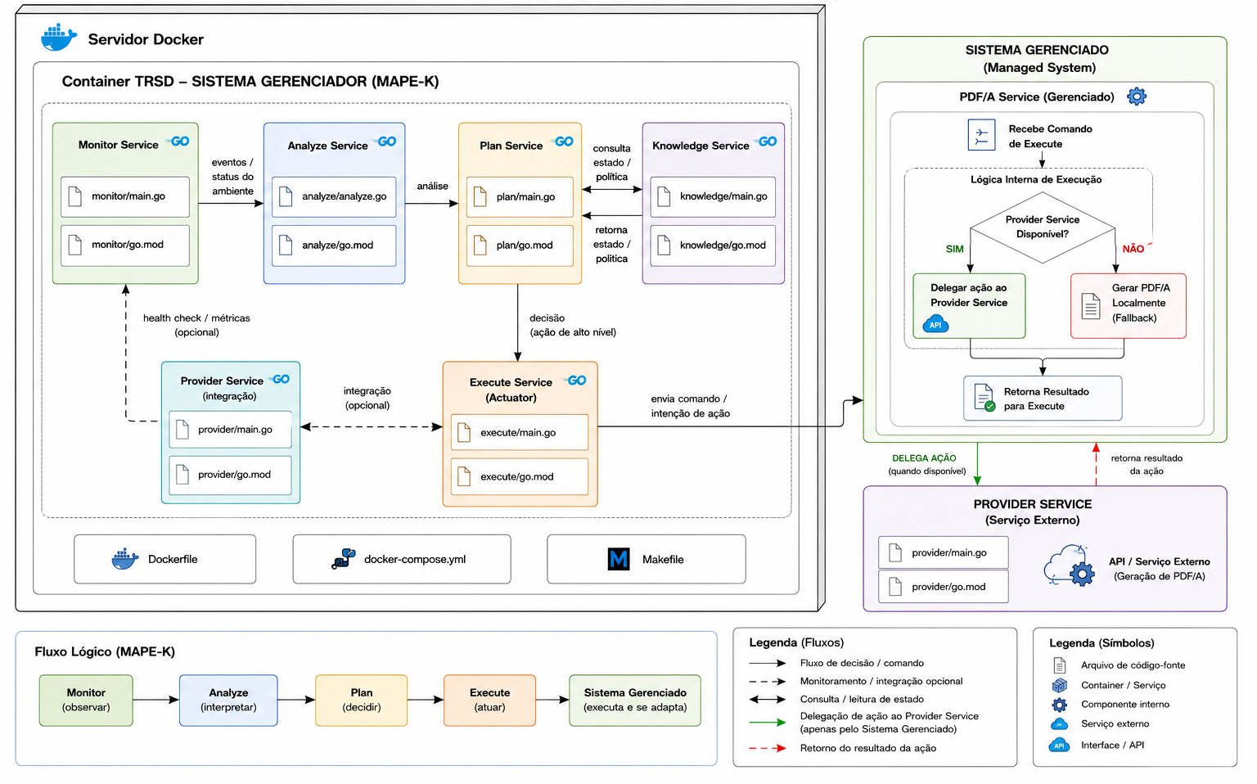
diagrama

Slide 12
Tabela de autoadaptação
Dimensões de adaptação e respostas

Slide 13
Tabela de autoadaptação
Dimensão | Resposta
Tipo de adaptação | Composicional
Por que adaptar | Mudança no ambiente
Quem adapta | Autônomo
Quando adapta | Reativa
O que adapta | Comportamento
Onde adapta | Aplicação
Como adapta | Alterando comportamento em tempo de execução
Quanto custa adaptar | Recursos Computacionais

Slide 14
Obrigado!
flavio.oliveira@dcomp.ufs.br
marcos_aragao@ymail.com
erik_richard@outlook.com

